Slide 1
Audiência Pública sobre Assédio Moral e Sexual na Polícia Rodoviária Federal (PRF)
Dr. Rodrigo Coutinho Rodrigues de lima - Advogado
rodrigo@rodriguesdelima.com.br

Slide 2
Cumprimentos inicias e Apresentação
Dr. Rodrigo Coutinho Rodrigues de Lima – Advogado
rodrigo@rodriguesdelima.com.br

Slide 3
Conceito de Assédio e suas Subespécies
Conceito de Assédio:
Conceito de Assédio Moral e suas formas:
Conceito de Assédio Sexual:

Slide 4
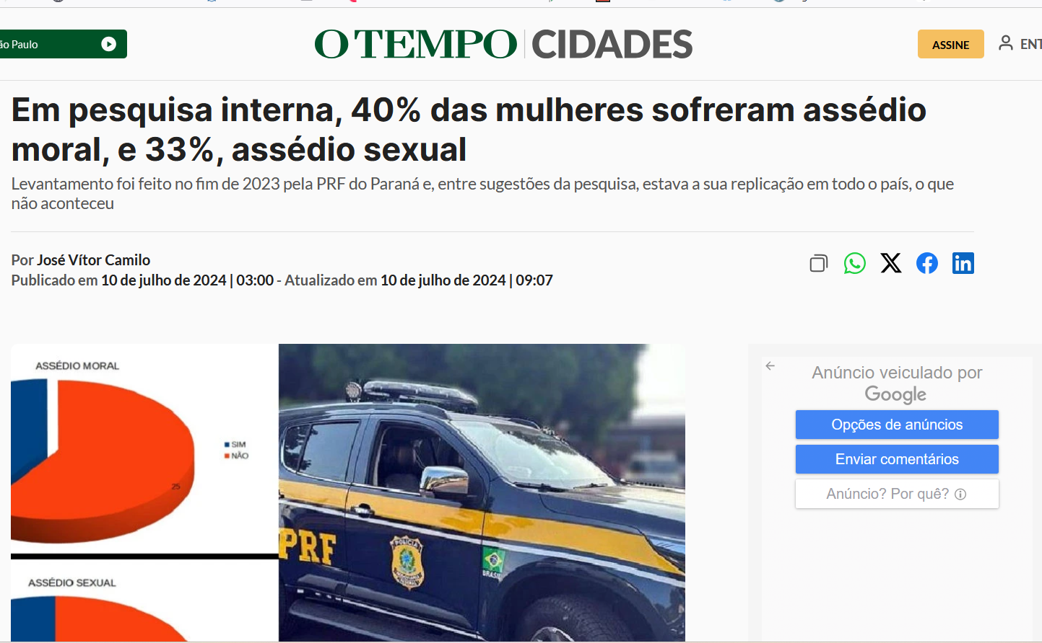
1. Pesquisa sobre Assédio Moral e Sexual:

Slide 5
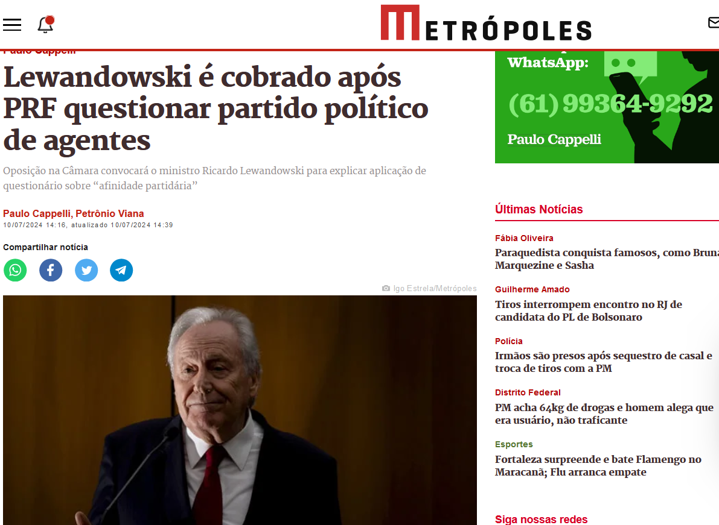
2- Curso de Direitos Humanos com Viés Político:

Slide 6
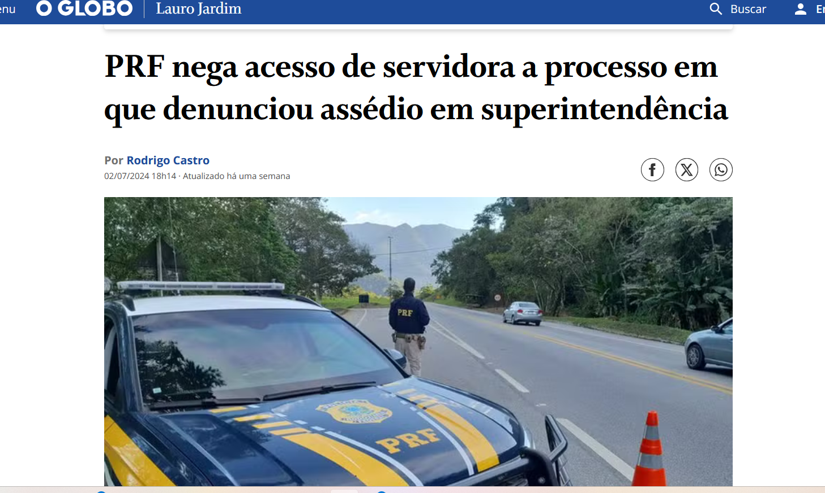
3- PRF NEGA ACESSO A PROCESSOS DISCIPLINARES:

Slide 7
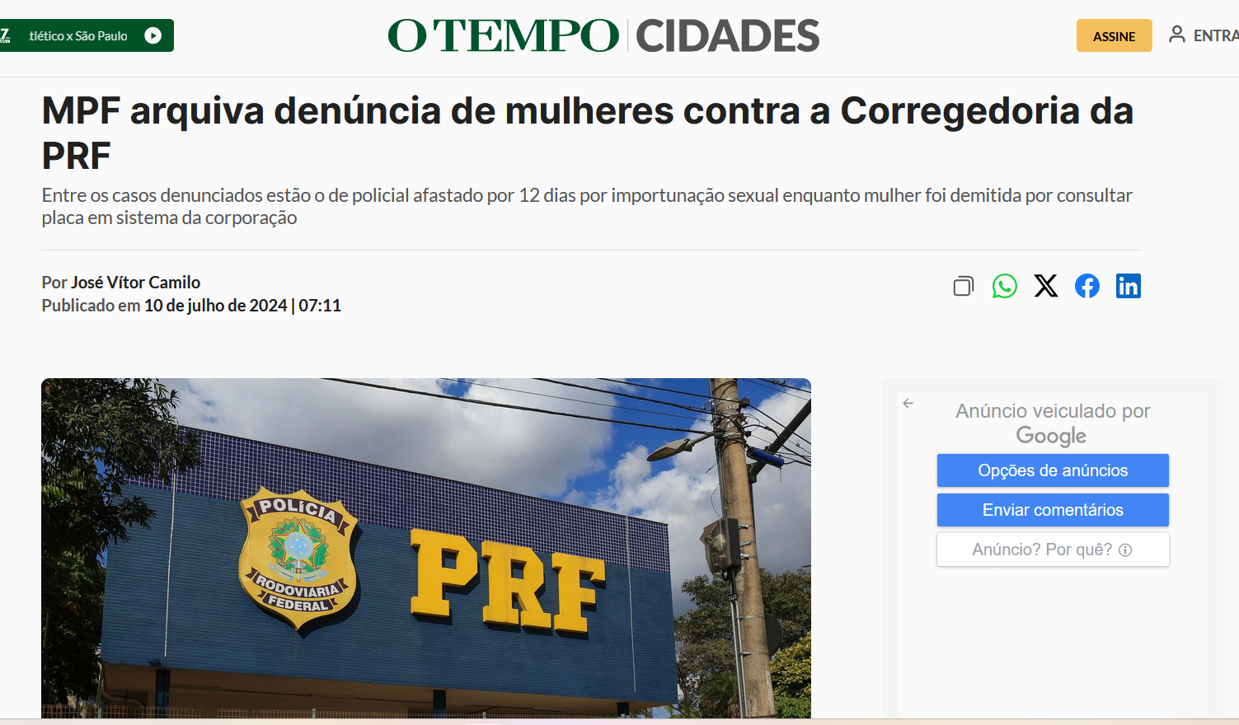
4- DENÚNCIAS ARQUIVADAS:

Slide 8
5- CONDIÇÕES INADEQUADAS DE TRABALHO

Slide 9
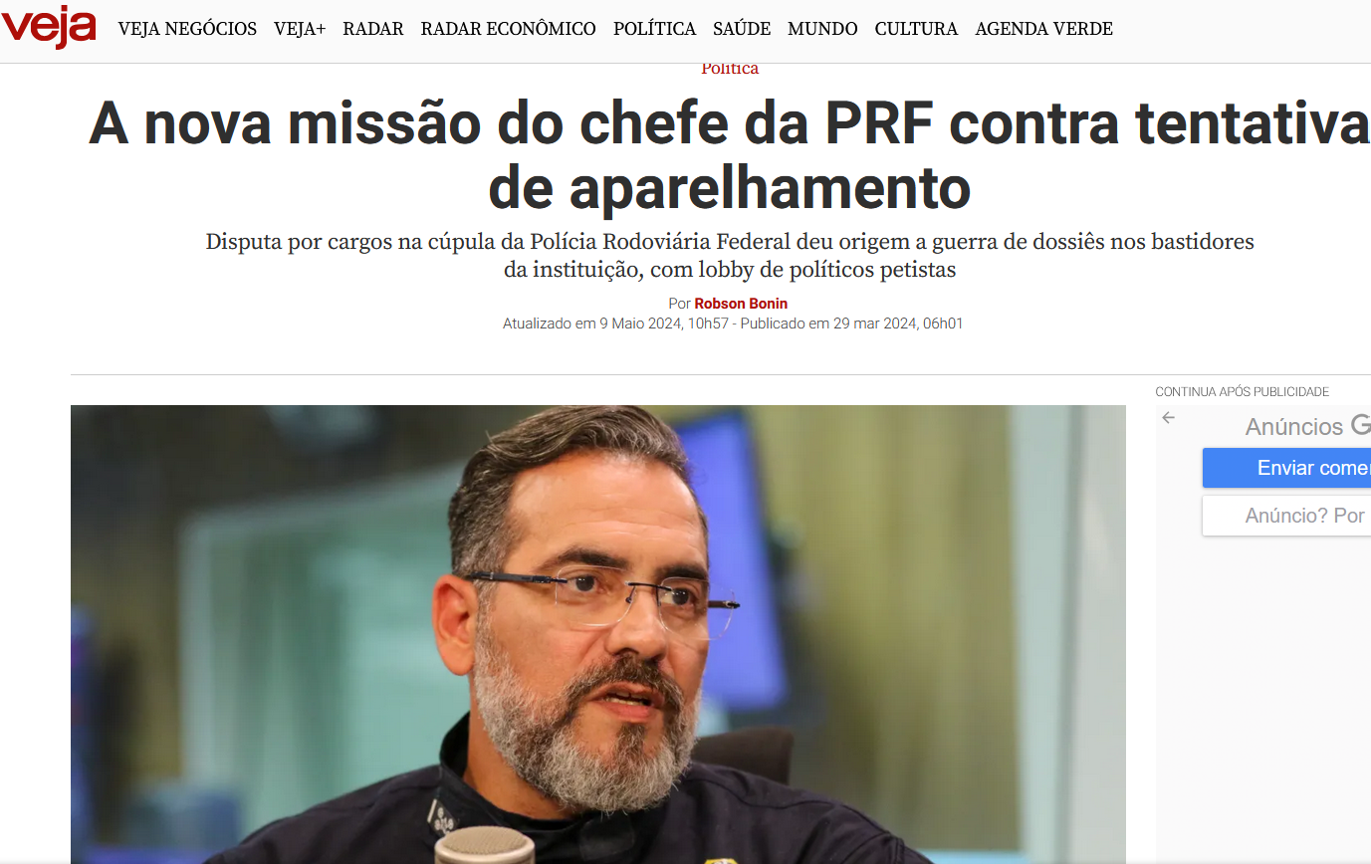
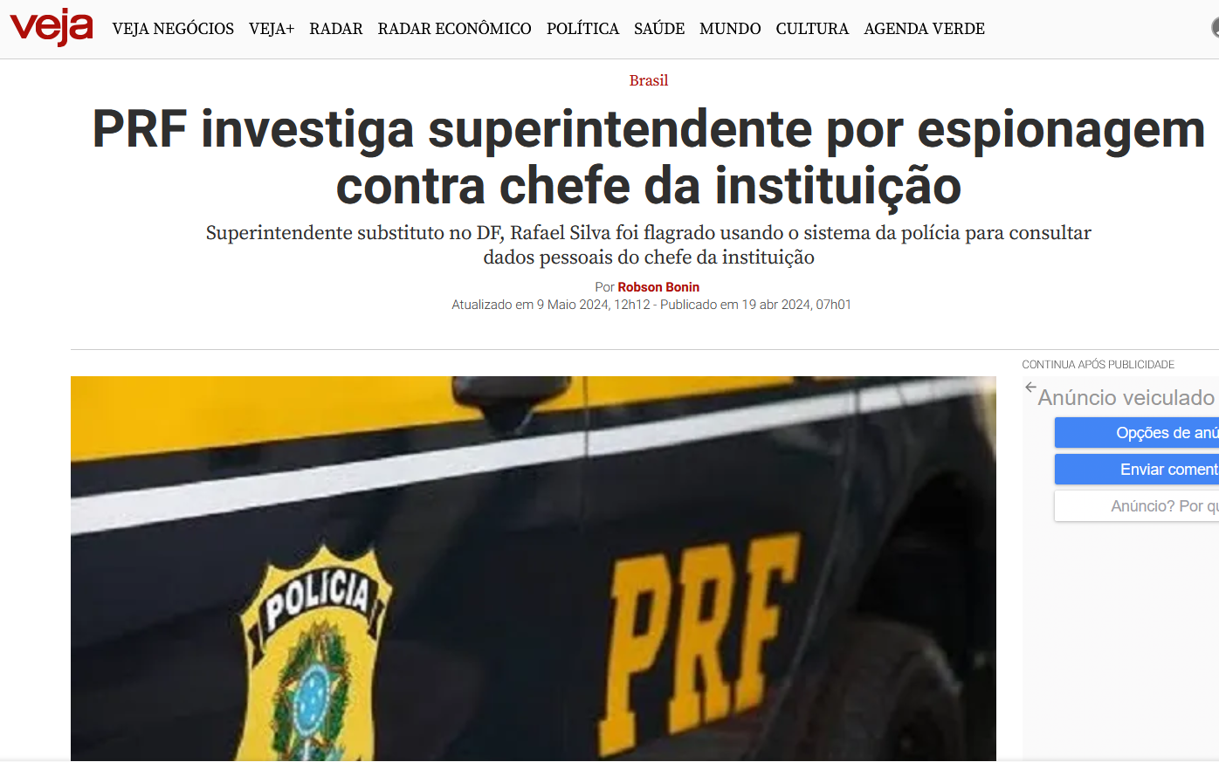
6- CASO PRF RAFAEL GUEDES DA SILVA
SEI-PRF Nº 08650.038701/2024-54
Publicada em 19/04/2024, às 7h01min.
Publicada em 29/03/2024, às 06h01min.

Slide 10
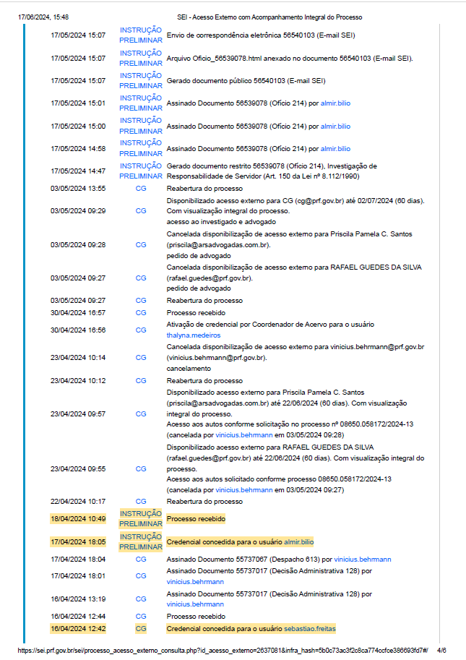
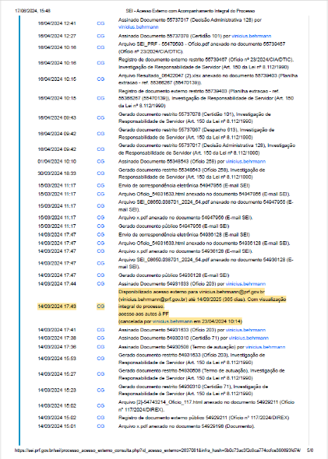
6- CASO PRF RAFAEL GUEDES DA SILVA
SEI-PRF 08650.038701/2024-54

Slide 11
6- CASO PRF RAFAEL GUEDES DA SILVA
SEI-PRF 08650.038701/2024-54
O PRF RAFAEL GUEDES SÓ TEVE ACESSO AO PROCESSO EM 23/04/2024.
Em relação ao processo em análise, surge uma questão importante: por que até o momento não foi perguntado ao Diretor-Geral da PRF ou ao investigado o motivo da consulta de dados pessoais no sistema, considerando que ambos têm conhecimento da resposta? Será que a intenção é manter um processo correicional repleto de contradições, cuja única finalidade parece ter sido utilizar o PRF Rafael Guedes para afastar, sem justificativa, seu chefe imediato, PRF Igor de Carvalho Ramos, do cargo de Superintendente da SPRF/DF?

Slide 12
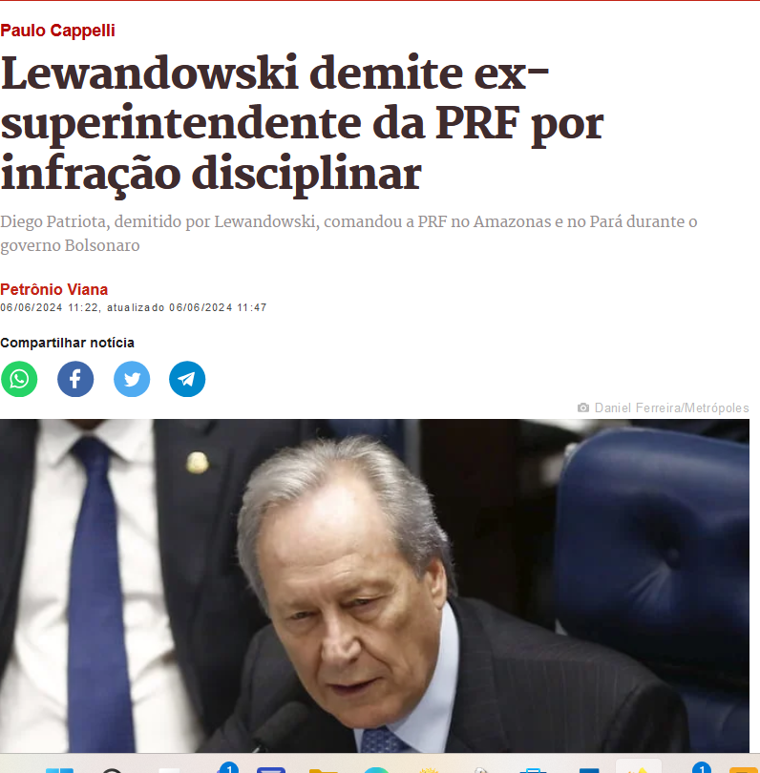
6- CASO PRF DIEGO PATRIOTA
Processo Administrativo nº 08650.019000/2016-14

Slide 13
Conclusões e Agradecimentos
Dr. Rodrigo Coutinho Rodrigues de Lima – Advogado
rodrigo@rodriguesdelima.com.br
“Não há justiça enquanto a injustiça persistir.”

